Slide 1
C#
Nome: Agnes Preuss Jhonatan Alves

Slide 2
Origem
Criada pela Microsoft através de um time organizado por Anders Hejlsberg;
Faz parte da plataforma .NET;
Uma plataforma única para desenvolvimento e execução de sistemas e aplicações. Nela qualquer código gerado pode ser executado em qualquer dispositivo que possua esse framework, evitando assim problemas de compatibilidade;
Possui FCL(Conjunto de Bibliotecas Unificadas) que fazem os programas rodarem num CLR ( Ambiente de Execução Independente de Linguagem) em vez de um hardware.
Foi a escrita das bibliotecas linguagem .NET;
Originalmente suas bibliotecas seriam escritas na linguagem Simple Managed C (SMC), com um compilador próprio, no entanto, a Microsoft escolheu Anders Hejlsberg para formar um time para a criação de uma nova linguagem chamada Cool (C-like Object Oriented Language), renomeada em 2000 para C#.

Slide 3
Classificação
Inspirada principalmente em Java e C++, contudo teve outras influências como C, Eiffel, Object Pascal;
Linguagem simples;
Fortemente tipada;
Impede que um dado de um tipo seja tratado como outro tipo.
Orientada a objeto;
Predominantemente estática, mas pode ser dinâmica usando a funcionalidade dynamic;
Há uma verificação dos tipos usados em dados e variáveis para garantir que sempre está sendo usado um tipo que é esperado em todas as situações em tempo de compilação;
Uma variável não pode mudar seu tipo.
É usada para desenvolvimento web, mobile e aplicações desktop.

Slide 4
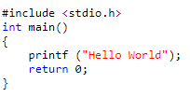
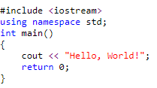
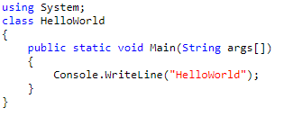
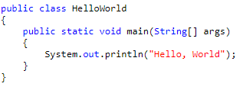
Comparação Sintaxe
C C++
C# Java

Slide 5
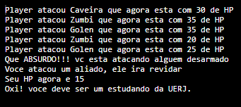
Hierarquia C++ x C#
Neste exemplo iremos comparar hierarquia usando um exemplo de um jogo simples. temos 3 inimigos e 3 aliados, incluindo o jogador. O Jogador irá atacar todos os personagens e utilizamos hierarquia para saber qual tipo de personagem que foi atacado. Em C# usamos o comando is, que irá dizer se uma instância é filha ou o próprio tipo. No entanto, em C++ foi necessário uma lista para armazenar todos os tipos e os ancestrais e enum para enumerar os tipos de classes. Além disso, uma função boleana que irá ser acessada toda vez que for feita uma pergunta para determinar o tipo e a descendência de uma instância.

Slide 6
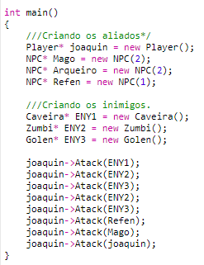
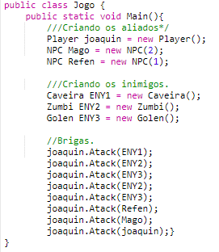
C#
C++

Slide 7
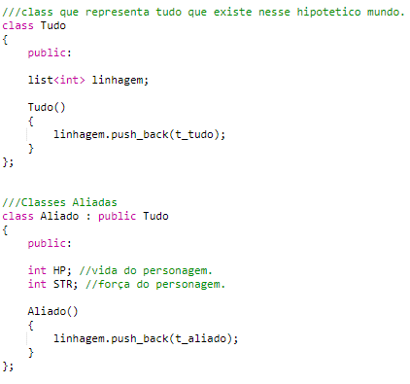
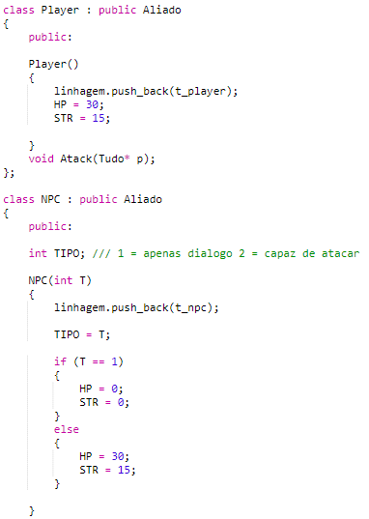
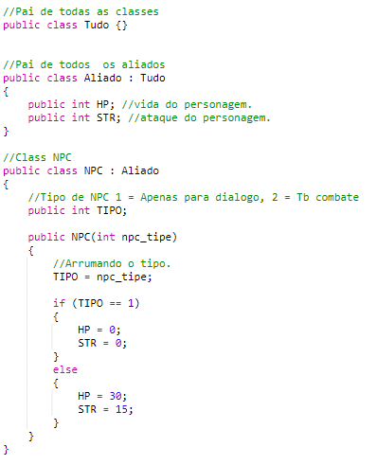
C#
C++

Slide 8
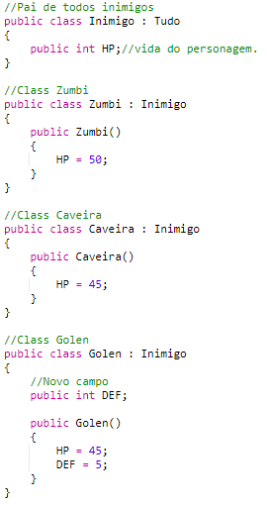
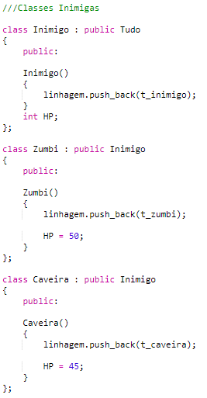
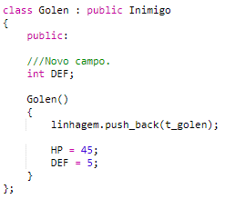
C#
C++

Slide 9
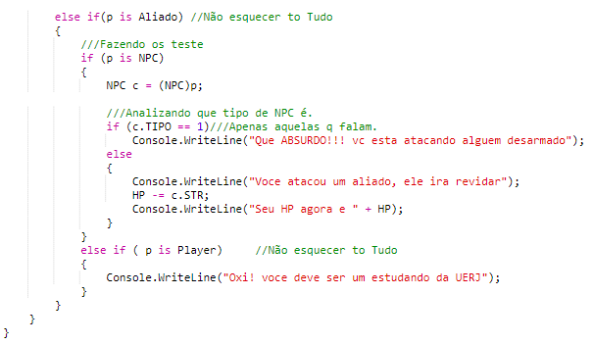
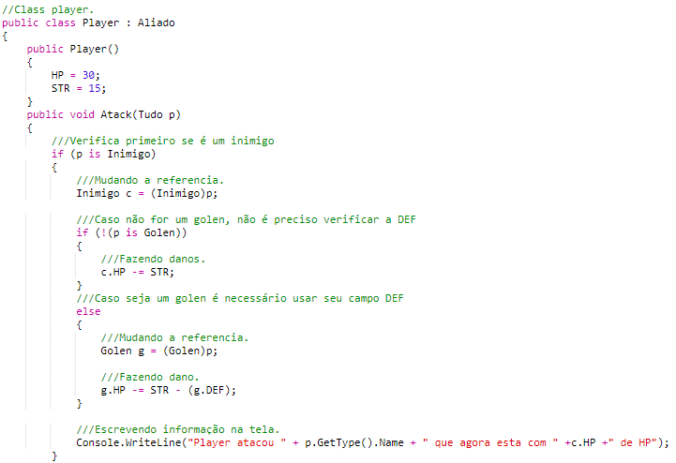
C#

Slide 10

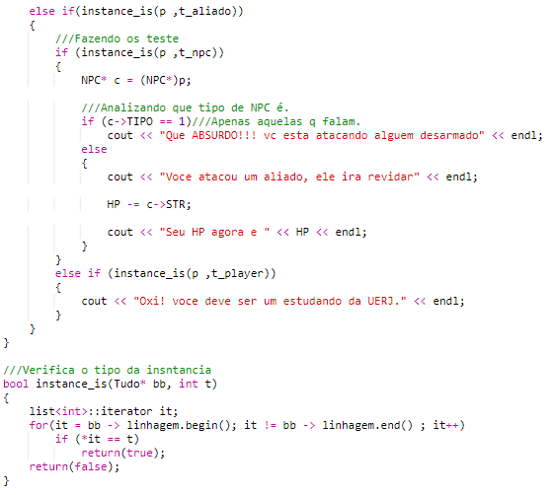
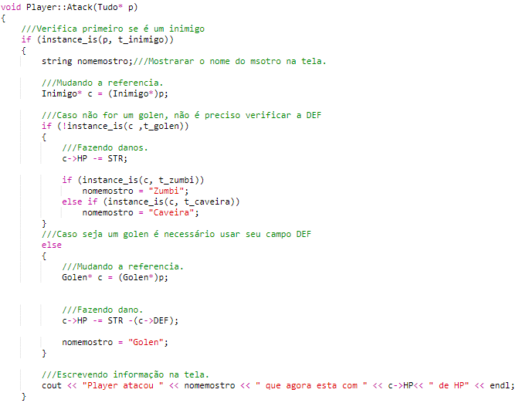
C++

Slide 11
Assincronia
É uma ferramenta em C# que possibilita uma melhora no desempenho e aprimorar resposta de um aplicativo. Ele funciona de forma que quando um processo é bloqueado o aplicativo todo não para, somente a parte que depende desse processo.Por exemplo, quando um aplicativo acessa um recurso da Web que pode ser lento, se ele for bloqueado dentro de um processo síncrono todo o aplicativo deve esperar. Porém, se for assíncrono, o aplicativo pode prosseguir trabalhando em outra atividade que não depende da desse recurso da Web até o bloqueio terminar.

Slide 12
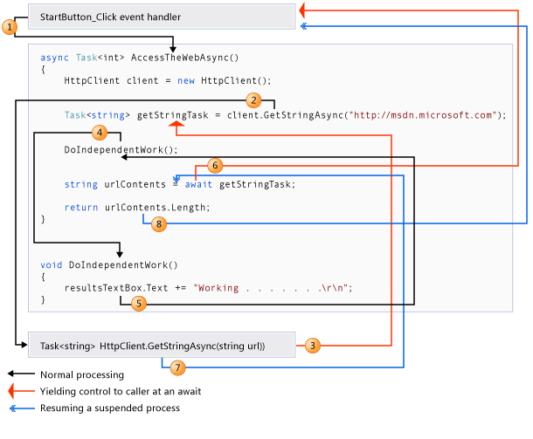
AccessTheWebAsync, um método assíncrono, cria uma instância de HttpClient e chama o método assíncrono GetStringAsync para baixar o conteúdo de um site como uma cadeia de caracteres.
Caso ocorra um evento inesperado GetStringAsync é suspenso e para evitar o bloqueio de recursos, transfere o controle para seu chamador, AccessTheWebAsyn que continuará com outros trabalhos não dependente dele (DoIndependentWork).
Quando GetStringAsync completar e produzir um resultado de cadeia de caracteres. O resultado é armazenado na tarefa que representa a conclusão do método, getStringTask. O operador await recupera o resultado de getStringTask e retornado a urlContents.
Quando AccessTheWebAsync tem o resultado da cadeia de caracteres, o método pode finalmente calcular o comprimento da cadeia de caracteres e o manipulador de eventos de espera poderá retomar.

Slide 13
Fonte
https://www.programacaoprogressiva.net/2012/08/comece-programar-linguagem-de_31.html
https://docs.microsoft.com/pt-br/dotnet/csharp/whats-new/csharp-version-history
https://pt.wikipedia.org/wiki/C_Sharp#Implementa%C3%A7%C3%B5es
https://en.wikipedia.org/wiki/C_Sharp_(programming_language)
https://pt.stackoverflow.com/questions/190463/o-que-%C3%A9-estilo-de-tipagem
https://pt.stackoverflow.com/questions/125588/c-%C3%A9-uma-linguagem-compilada-ou-interpretada
https://pt.wikipedia.org/wiki/Microsoft_.NET
http://www.guj.com.br/t/qual-a-diferenca-entre-c-c-c/331885
https://www.cprogramming.com/tutorial/constructor_destructor_ordering.html
https://www.oficinadanet.com.br/artigo/526/c_sharp_csharp_o_que_e_esta_linguagem
https://www.upwork.com/hiring/development/c-sharp-vs-c-plus-plus/
https://msdn.microsoft.com/pt-br/library/hh191443(v=vs.120).aspx
https://pt.stackoverflow.com/questions/21508/qual-a-diferen%C3%A7a-entre-uma-linguagem-de-programa%C3%A7%C3%A3o-est%C3%A1tica-e-din%C3%A2mica

